Slide 1
スクリプトプログラミング演習2
槙石 隆

Slide 2
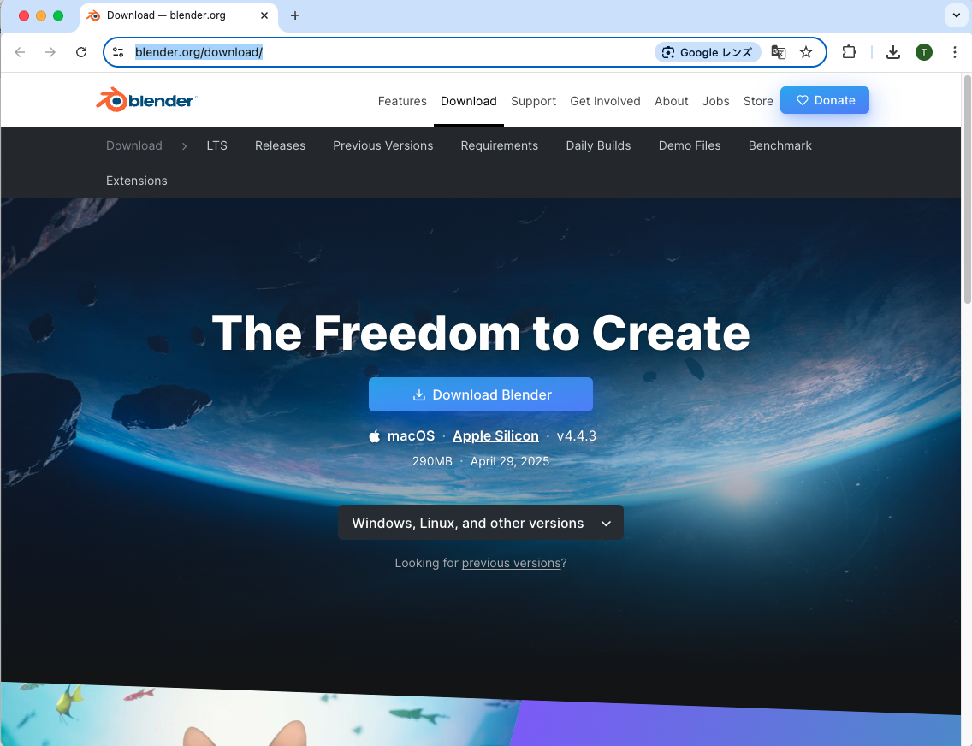
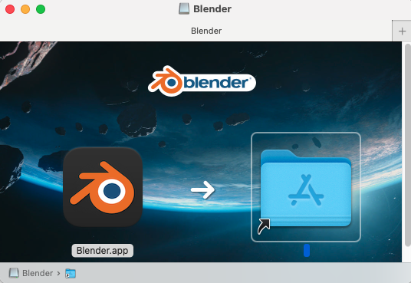
BlenderでもJenkins
Blenderのインストール https://www.blender.org/download/

Slide 3
BlenderでもJenkins
パスの設定 % sudo ln -s /Applications/Blender.app/Contents/MacOS/Blender /usr/local/bin/blender
確認 % blender --version
Windowsの場合はPATHを通すかフルパスを指定して実行

Slide 4
Blenderdでのレンダリングのフロー
Blender を起動 GUI で .blend ファイルを開く。
解像度、出力形式（PNG, JPEG, MP4 など）、出力先フォルダを確認／設定。
レンダリング実行 メニューから Render → Render Animation を選択。 レンダリング中は Blender が専有される（長時間作業が止まる）。

Slide 5
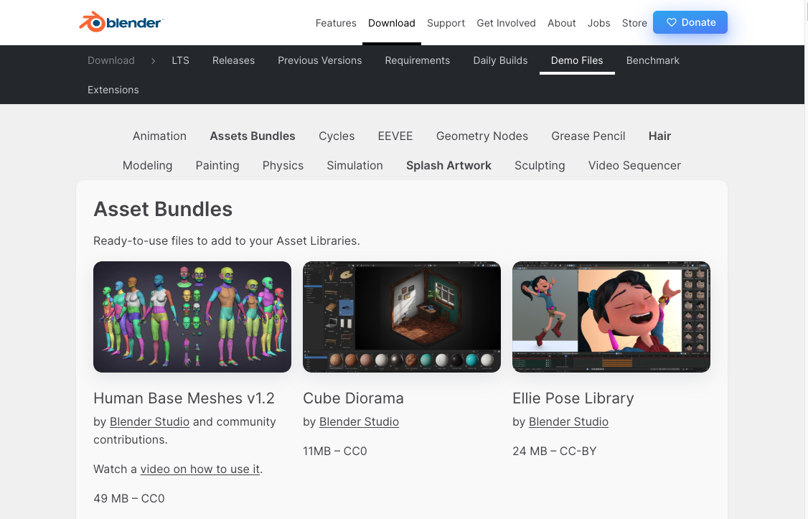
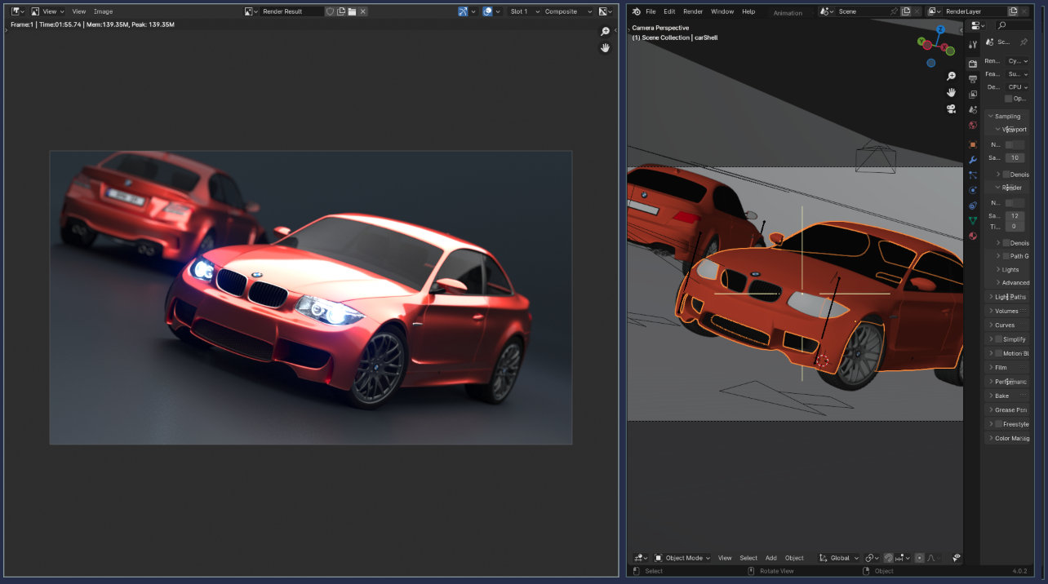
BlenderでもJenkins
重たいファイルで試す https://www.blender.org/download/demo-files/ https://download.blender.org/demo/test/BMW27_2.blend.zip

Slide 6
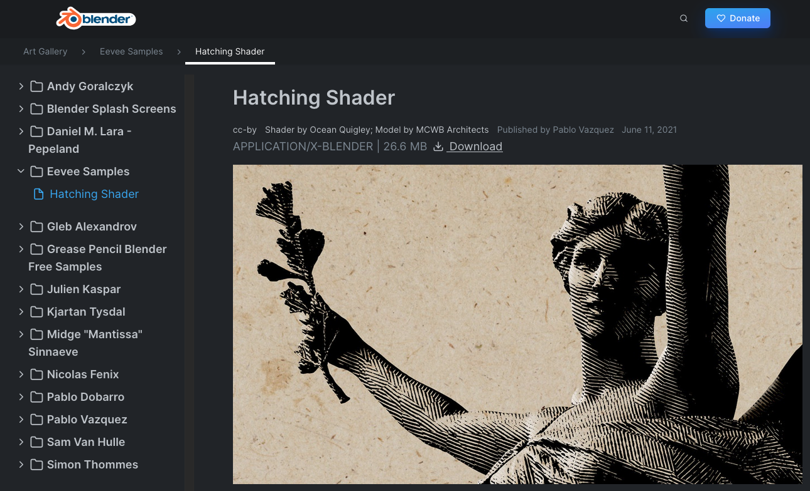
BlenderでもJenkins
重たすぎた・・・ https://download.blender.org/archive/gallery/eevee-samples/hatching-shader/

Slide 7
BlenderでもJenkins (レンダリングの自動化)
フリースタイルプロジェクト
シェルの実行

Slide 8
Jenkins shell script
#!/bin/bash
# 出力ディレクトリ
OUT_DIR="/Users/makiishi/blender_projects/BMW27/output"
mkdir -p "$OUT_DIR"
# タイムスタンプ付きファイル名
TIMESTAMP=$(date +%Y%m%d_%H%M)
OUTPUT_NAME="bmw27_${TIMESTAMP}"
# Blender 実行パス
BLENDER_PATH="/Applications/Blender.app/Contents/MacOS/Blender"
# .blend ファイル
BLEND_FILE="/Users/makiishi/blender_projects/BMW27/BMW27.blend"
# レンダリング実行（1フレームだけ）
"$BLENDER_PATH" -b "$BLEND_FILE" \
--python-expr "import bpy; bpy.context.scene.render.resolution_x=3840; bpy.context.scene.render.resolution_y=2160; bpy.context.scene.render.resolution_percentage=100" \
-o "${OUT_DIR}/${OUTPUT_NAME}_" -F PNG -f 1

Slide 9
BlenderでもJenkins(アセット変換の自動化)
フリースタイルプロジェクト
シェルの実行

Slide 10
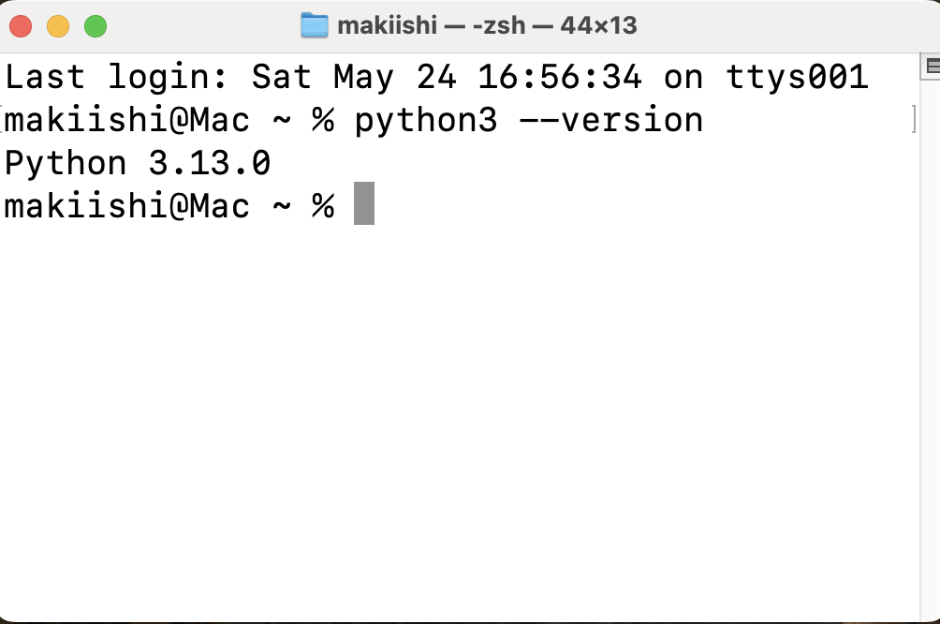
BlenderでもJenkins(アセット変換の自動化)
pythonのインストール確認 ターミナルで %python3 –version
未インストールの場合は %brew install python

Slide 11
BlenderでPython?
Blender公式が Python を内部言語として採用している Blender はアドオン、プラグイン、バッチ処理などの自動化にすべて Python を使います。 bpy という専用の Python ライブラリが用意されていて、GUI の機能をすべて呼び出せます。

Slide 12
Blender用エクスポートスクリプトを用意（例：export_fbx.py）
# export_fbx.py
import bpy
import sys
# CLI引数から.blendファイルのパスを取得
input_file = sys.argv[-2]
output_file = sys.argv[-1]
# .blendファイルを開く
bpy.ops.wm.open_mainfile(filepath=input_file)
# 全オブジェクトを選択してエクスポート（調整可能）
bpy.ops.object.select_all(action='SELECT')
bpy.ops.export_scene.fbx(filepath=output_file, use_selection=True)

Slide 13

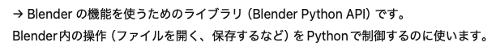

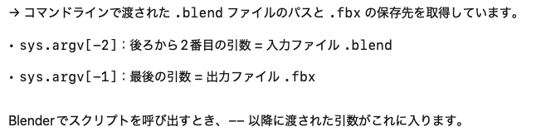




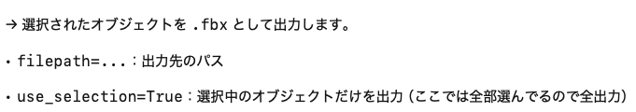
Blender用エクスポートスクリプトを用意（例：export_fbx.py）
# export_fbx.py
import bpy
import sys
# CLI引数から.blendファイルのパスを取得
input_file = sys.argv[-2]
output_file = sys.argv[-1]
# .blendファイルを開く
bpy.ops.wm.open_mainfile(filepath=input_file)
# 全オブジェクトを選択してエクスポート（調整可能）
bpy.ops.object.select_all(action='SELECT')
bpy.ops.export_scene.fbx(filepath=output_file, use_selection=True)

Slide 14
Jenkins shell script
INPUT="/Users/makiishi/blender_projects/BMW27/bmw27.blend"
OUTPUT="/Users/makiishi/blender_projects/export_fbx/bmw27.fbx"
SCRIPT="/Users/makiishi/blender_projects/export_fbx/export_fbx.py"
/Applications/Blender.app/Contents/MacOS/Blender \
--background \
--python "$SCRIPT" -- "$INPUT" "$OUTPUT"

Slide 15
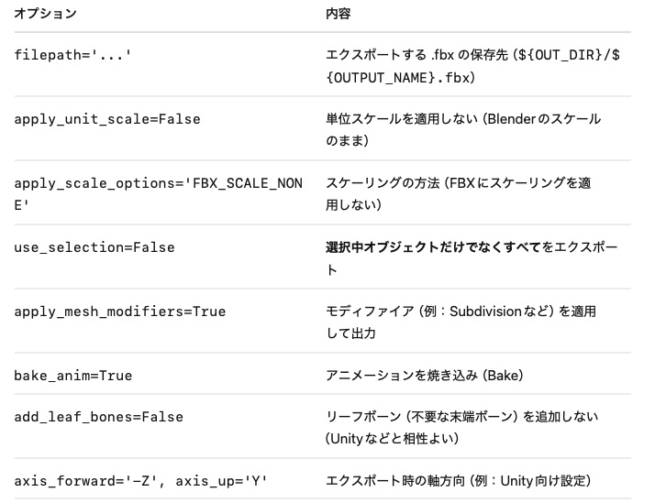
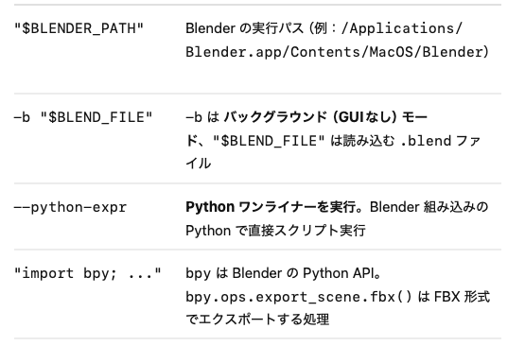
Jenkinsが有用なケース（例：export_fbx_opt.py）

Slide 16
Jenkinsが有用なケース（例：export_fbx_opt.py）
import bpy
import sys
# 引数取得
argv = sys.argv
argv = argv[argv.index("--") + 1:] # "--" 以降の引数
input_path = argv[0]
output_path = argv[1]
# .blend ファイルを開く
bpy.ops.wm.open_mainfile(filepath=input_path)
# FBX エクスポートの設定と実行
bpy.ops.export_scene.fbx(
filepath=output_path,
apply_unit_scale=False,
apply_scale_options='FBX_SCALE_NONE',
use_selection=False,
apply_mesh_modifiers=True,
bake_anim=True,
add_leaf_bones=False,
axis_forward='-Z',
axis_up='Y'
)

Slide 17
Jenkinsを用いた拡張
Unityプロジェクトの定期バックアップ
Blenderファイルを作成＋UnityBuildの連携

Slide 18
Unityプロジェクトのバックアップ例
バックアップ対象ファイル Assets/（必須） ProjectSettings/（必須） Packages/（依存解決のため） （任意）UserSettings/（Editor環境の設定。個人用）
zip（圧縮）コマンド %zip -r UnityProjectBackup_$(date +%Y%m%d_%H%M).zip Assets ProjectSettings Packages UserSettings

